Slide 1



KRATKA PREDSTAVITEV
projekt MoneyTracker
NIK JAKOPIN, LARA MERNIK,JAŠA MIKIĆ
Projekt pri predmetu: Praktikum II
Mentorja: doc. dr. Luka Pavlič, viš. pred. dr. Boštjan Kežmah
Avtor: Mernik Lara
Avgust, 2023

Slide 2



ZASNOVA PROJEKTA
Tehnologije
PHP, MySql, HTML, JavaScript, JQuery
Metode dela
Načeloma iterativni
Repositorij
GitHub

Slide 3
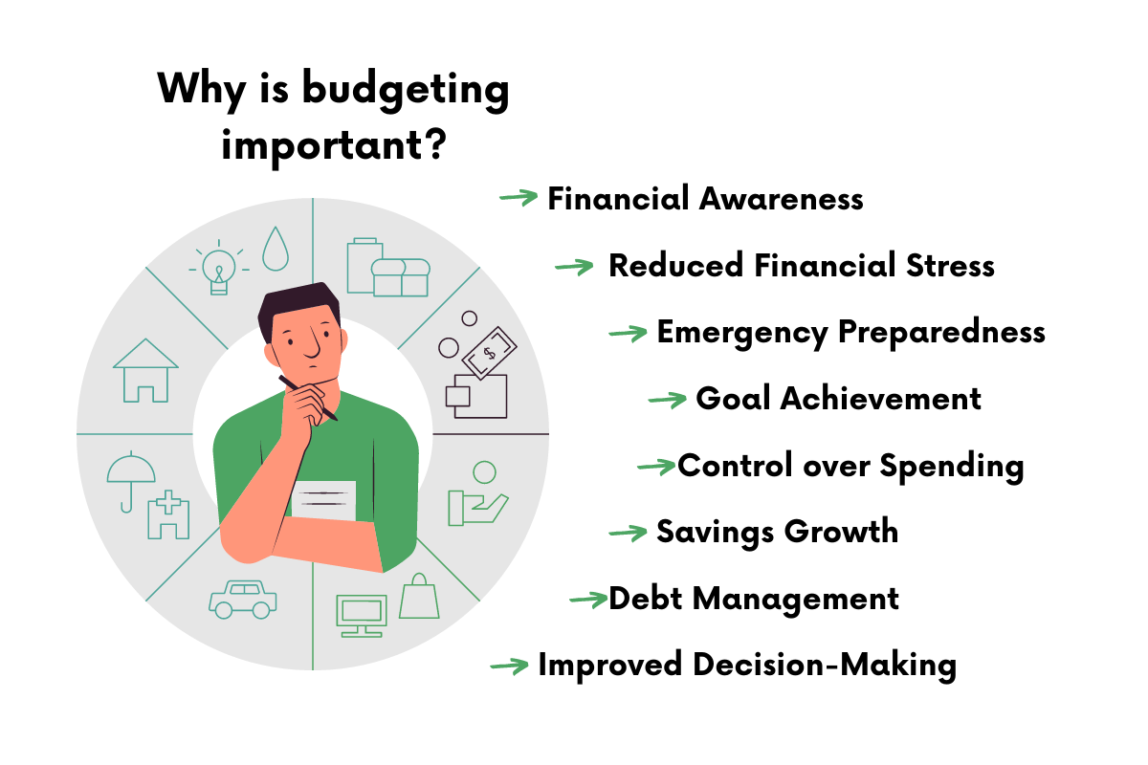
ZAKAJ BUDGETING?

Slide 4


GLAVNE FUNKCIONALNOSTI MONEYTRACKERJA
Dodajanje prilivov in odlivov;
Pregled vseh teh dohodkov in odhodkov;
Določanje kategorij odhodkov;
Spremljanje odhodkov po kategorijah,
Ustvarjanje budgeta in limitov porabe
Pregled budgeta, približevanje limitom, obveščanje
Vsi prilivi/odlivi na enem mestu
Preprosto in pregledno
2020

Slide 5

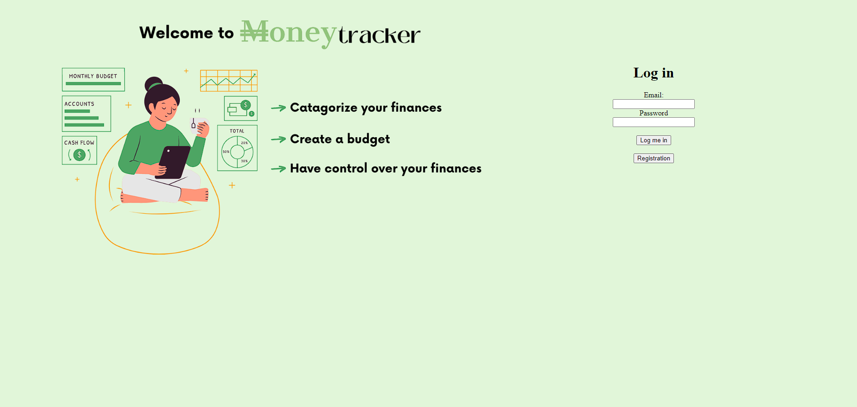
DEMONSTRACIJA

Slide 6
KOMENTARJI
MOŽNOSTI ZA IZBOLJŠAVO:
Povezava s spletno banko,
Mobilno obveščanje ali mobilna aplikacija – bolj priročno,
Uporaba drugih, bolj zanimivih tehnologij,
Predlogi aplikacije, za izboljšanje budgeta.

Slide 7

DISKUSIJA
VPRAŠANJA?

